Slide 1
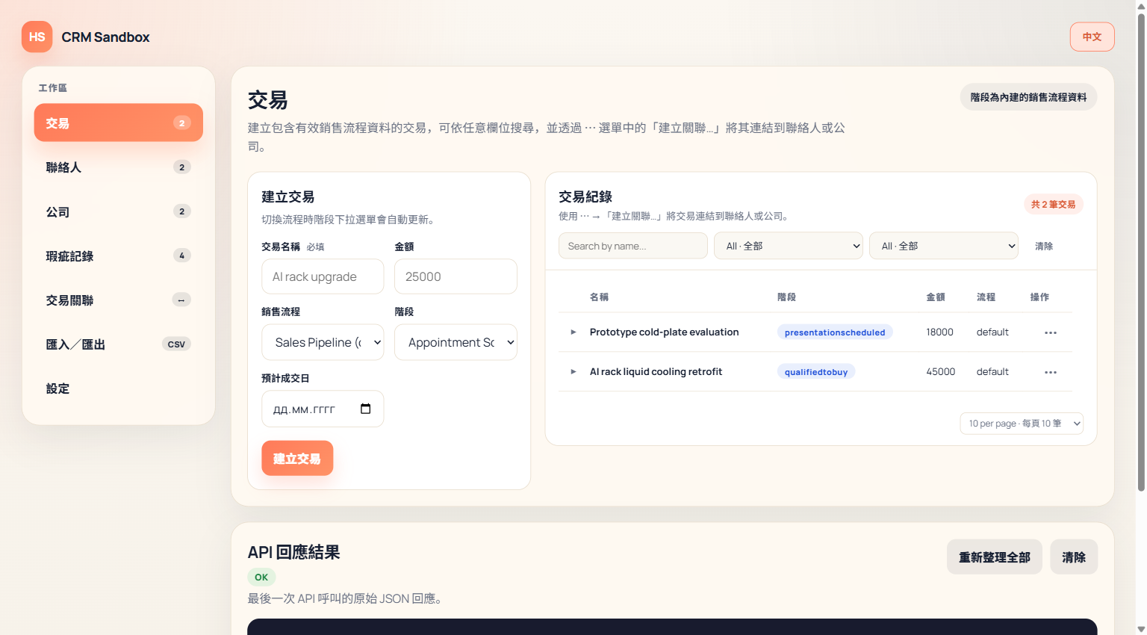
台灣求職技術作品集
客戶關係管理沙盒系統
從零打造的模組化業務與品管系統
可實際建立、修改、關聯與匯入資料；核心客戶關係管理資料會持久化到本機資料層。
C# / .NET 8
ASP.NET 最小化介面
原生瀏覽器模組
執行階段外掛
專案界線：不連接外部管理平台，不需要介接金鑰或帳號。
Denis Ryzhov
C#／.NET 後端與系統整合工程師
實際運行畫面

Slide 2
業務流程
從主資料到可追蹤交易
系統把公司、聯絡人、交易、關聯與批次資料處理串成一條完整流程。
01
02
03
04
公司主資料
聯絡人
交易
關聯與批次資料
→
→
→
建立組織與產業資訊
保存窗口與生命週期
指定銷售管線與階段
連結資料並批次處理
商業價值：降低孤立資料與無效輸入，讓後續查詢、同步與報表更容易。
一
資料關係清楚
二
流程可驗證
三
整合邊界明確
Denis Ryzhov｜客戶關係管理沙盒技術作品集
02

Slide 3
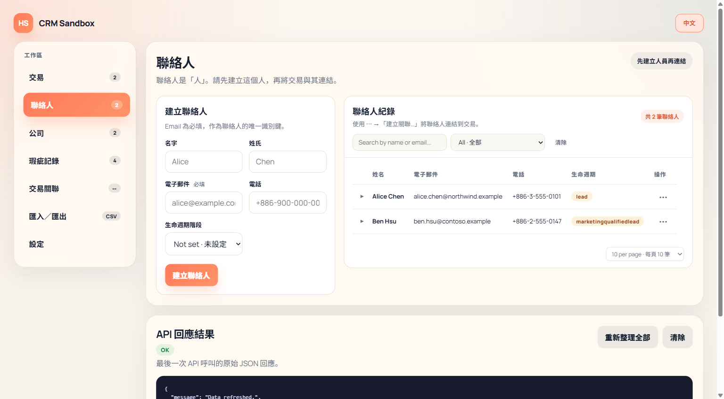
已實作範圍
目前可實際操作的功能
1
四個領域完整增刪查改
2
核心客戶關係管理資料持久化
3
雙向多對多關聯
4
欄位與業務規則驗證
5
批次資料預覽後套用
6
篩選、分頁、列內編輯
不是靜態模型：核心資料的新增與修改會寫入本機資料檔案。
Denis Ryzhov｜客戶關係管理沙盒技術作品集
03

Slide 4
系統架構
模組化單體與資料流
每個領域擁有自己的端點與服務；共享資料層負責持久化與關聯一致性。
瀏覽器介面
ASP.NET 最小化介面
客戶關係管理模組
本機資料儲存層
本機資料檔案
→
→
→
→
執行階段外掛
外掛壓縮檔
→
隔離載入
→
固定分派器
→
動態使用者介面
設計選擇：ASP.NET 路由在啟動時註冊，因此外掛後端動作使用固定分派器，而不是宣稱能動態新增路由。
Denis Ryzhov｜客戶關係管理沙盒技術作品集
04

Slide 5
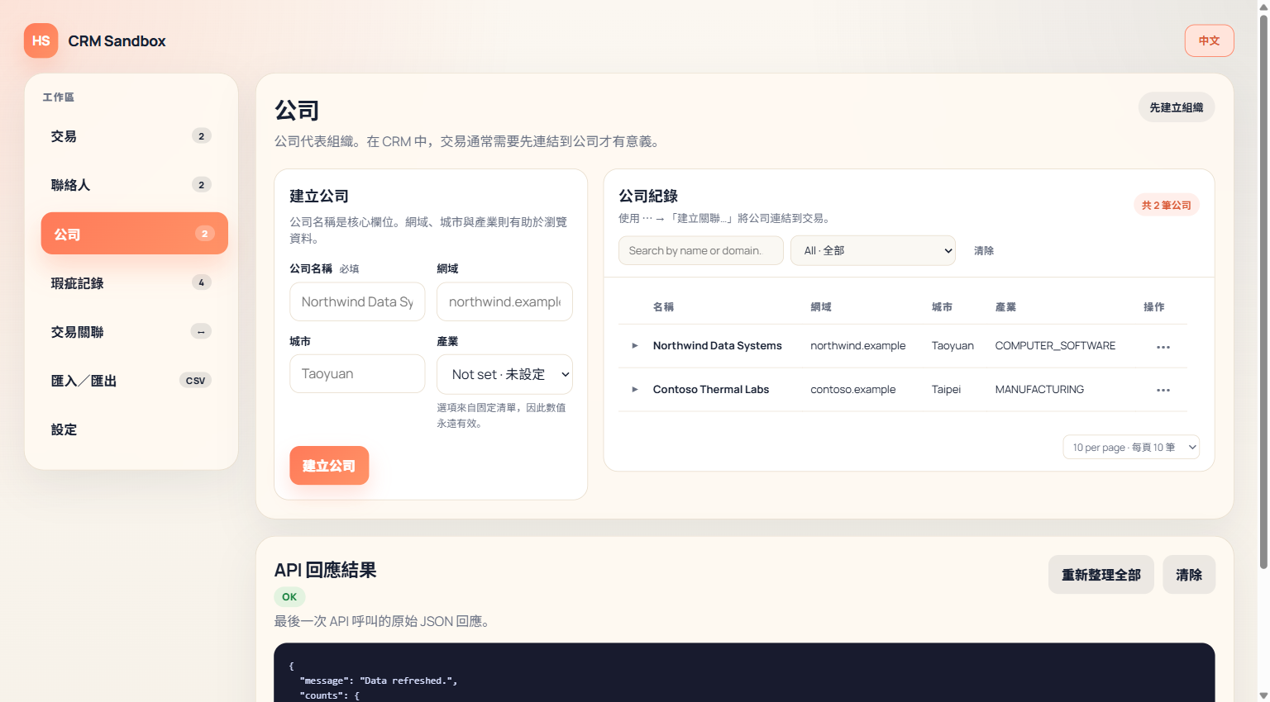
實際畫面
核心畫面：主資料與交易
一
公司是關聯基礎
二
交易依銷售管線與階段追蹤
三
展開列即可查看關聯
Denis Ryzhov｜客戶關係管理沙盒技術作品集
05

Slide 6
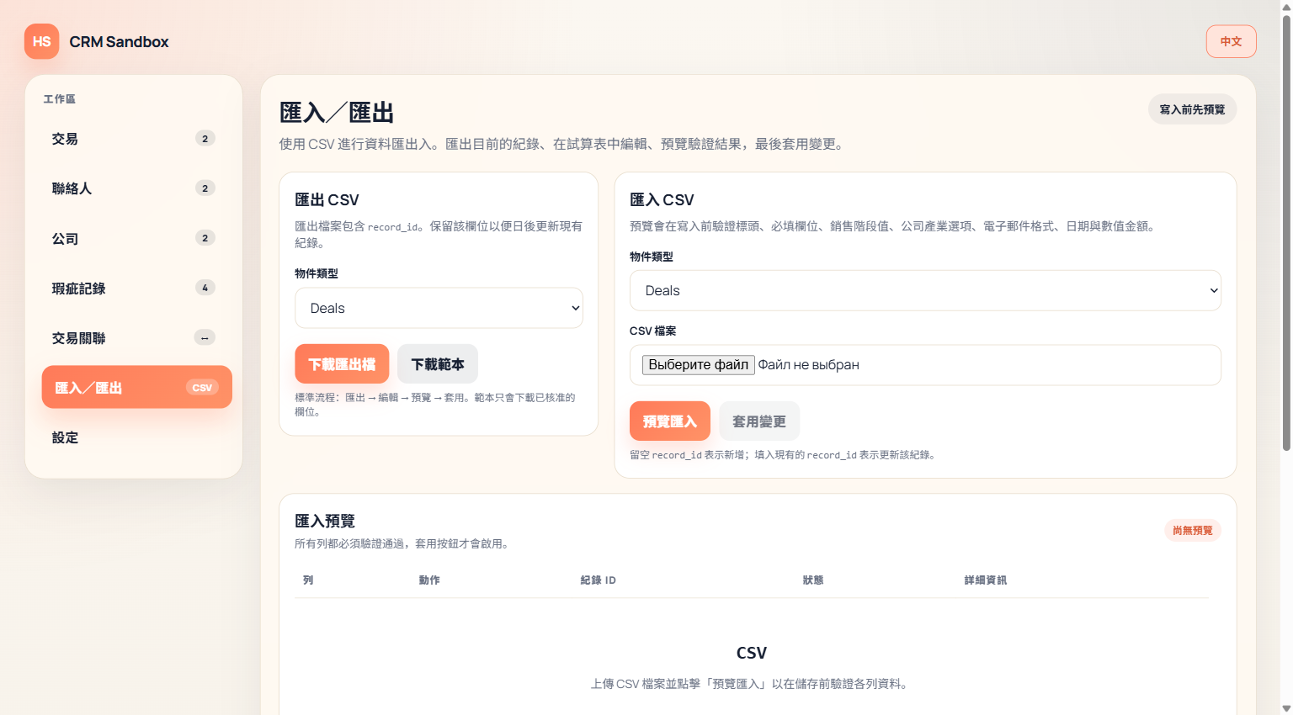
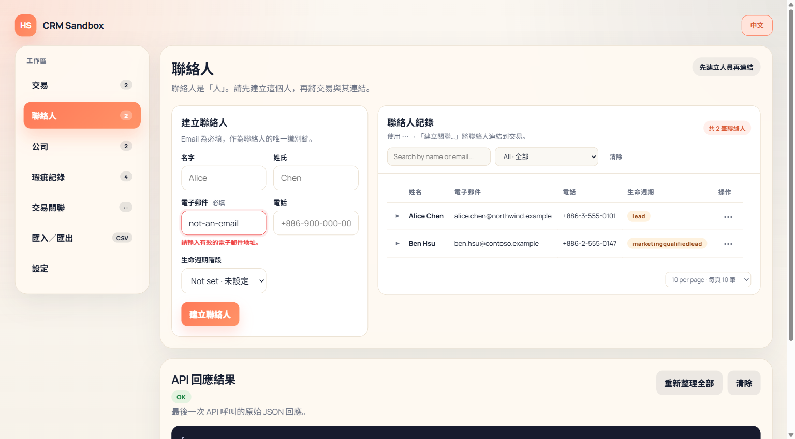
資料品質
匯入與錯誤處理不是附加功能
1
先分析
2
再預覽
3
最後套用
同一套錯誤模型把後端 400 回應映射到表單摘要、欄位紅框與行內提示。
Denis Ryzhov｜客戶關係管理沙盒技術作品集
06

Slide 7
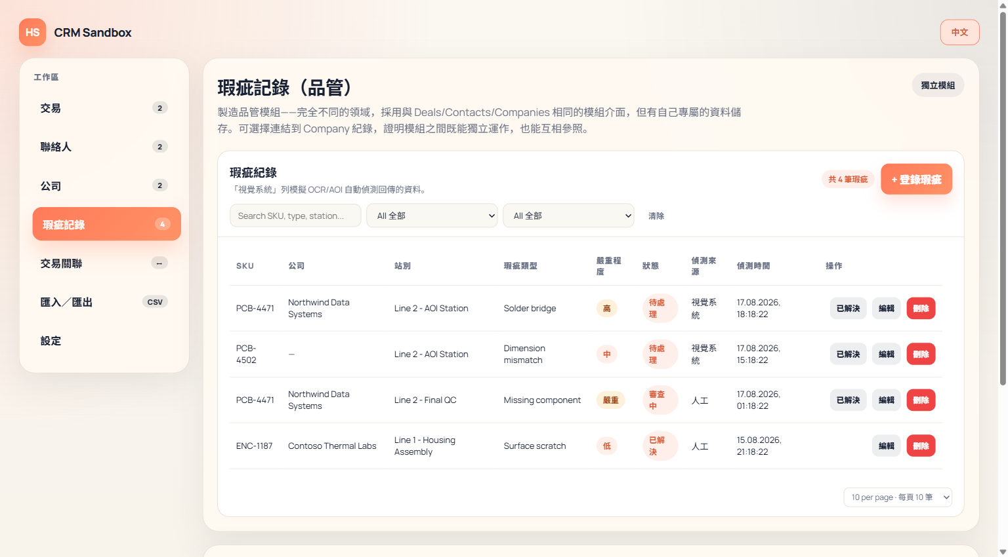
延伸能力
製造品管模組與執行階段外掛
1
瑕疵紀錄畫面：料號、站別、嚴重度、狀態，新增與編輯都透過彈窗進行
2
支援人工與視覺系統來源
3
可選擇連結到公司紀錄
4
外掛壓縮檔：後端元件＋前端模組
這不是微服務；它是邊界清楚、可逐步拆分的模組化單體。
Denis Ryzhov｜客戶關係管理沙盒技術作品集
07

Slide 8
驗證與邊界
已驗證的證據與目前邊界
已驗證
目前仍屬作品集系統
✓
發行組態建置
→
沒有使用者登入與權限
✓
真實操作畫面
→
單一程序＋檔案儲存
✓
核心客戶關係管理資料持久化
→
寫入以簡單鎖序列化
✓
程式邊界
→
尚未展示自動化測試覆蓋
這些限制是明確的工程待辦，不會被包裝成可正式上線的系統。
Denis Ryzhov｜客戶關係管理沙盒技術作品集
08

Slide 9
程式碼層級設計
程式碼中可直接驗證的工程設計
最後一頁只整理專案已實作的關鍵決策，以及每個決策解決的問題。
1
關聯獨立儲存
2
中央錯誤合約
3
批次匯入兩階段流程
4
設定驅動模組順序
5
固定外掛分派器
6
獨立品管領域
完整專案範圍：C# 後端、原生前端模組、資料層、批次匯入匯出、模組與執行階段外掛。
Denis Ryzhov｜客戶關係管理沙盒技術作品集
09

